Slide 1
О мерах поддержки семей участников
специальной военной операции
Временно исполняющий обязанности
Главы Петрозаводского городского округа
Инна Сергеевна Колыхматова

Slide 2
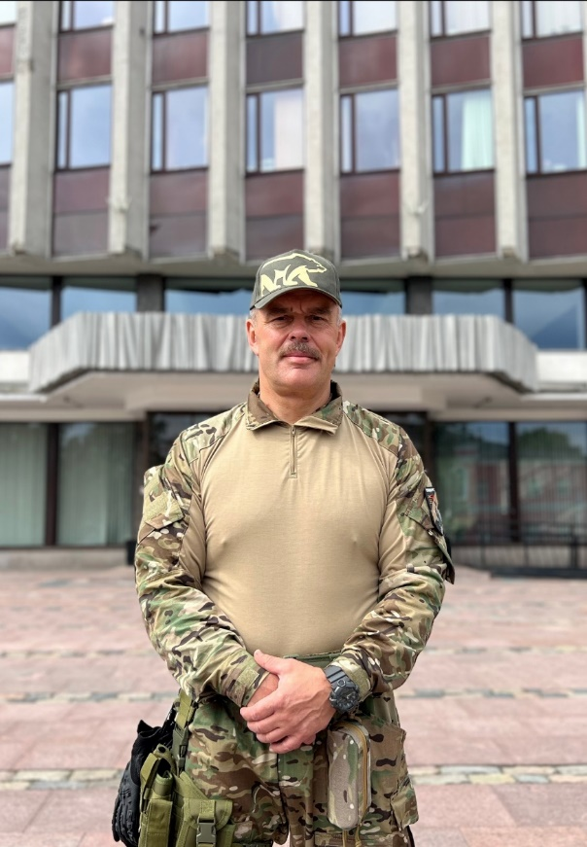
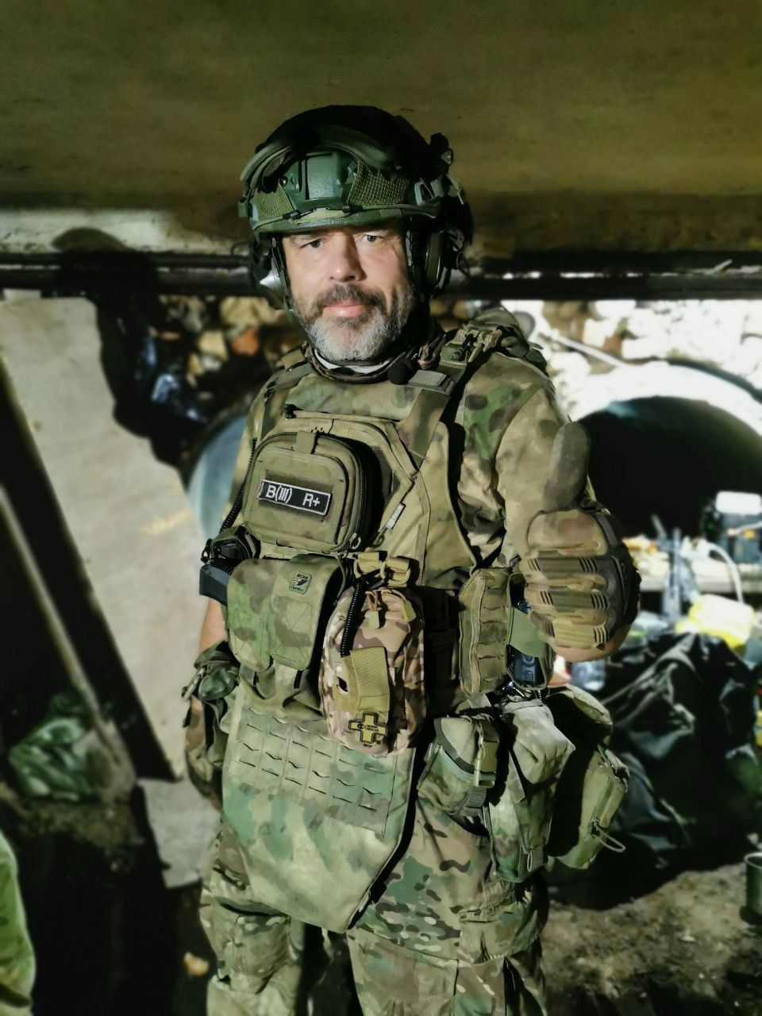
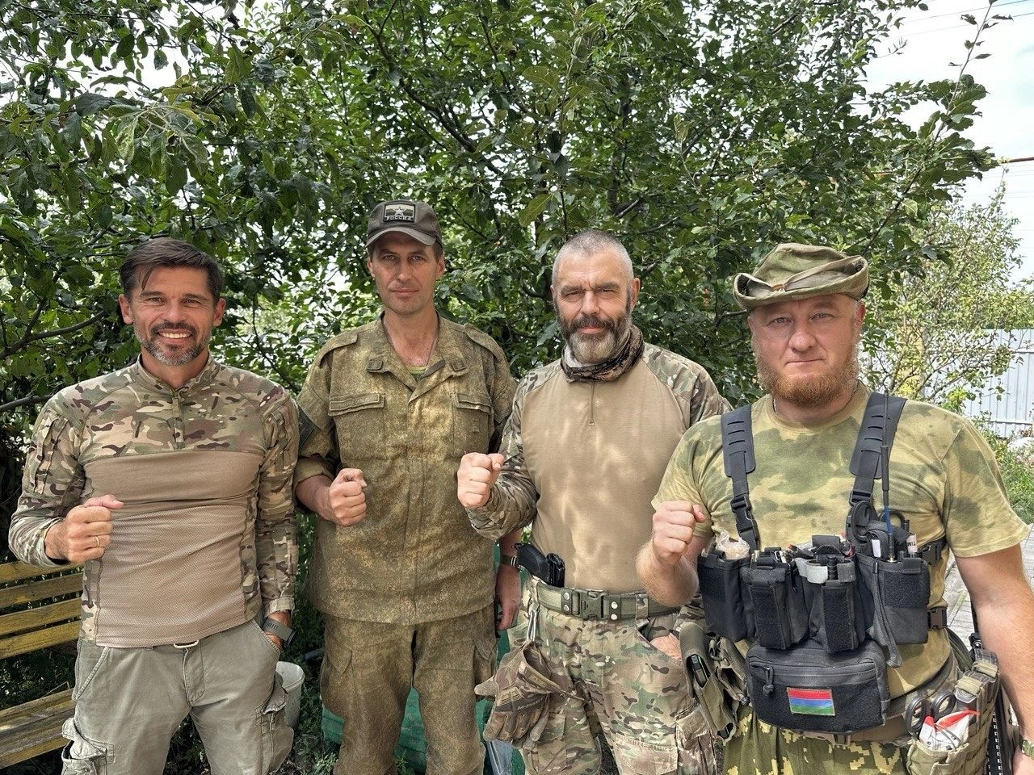
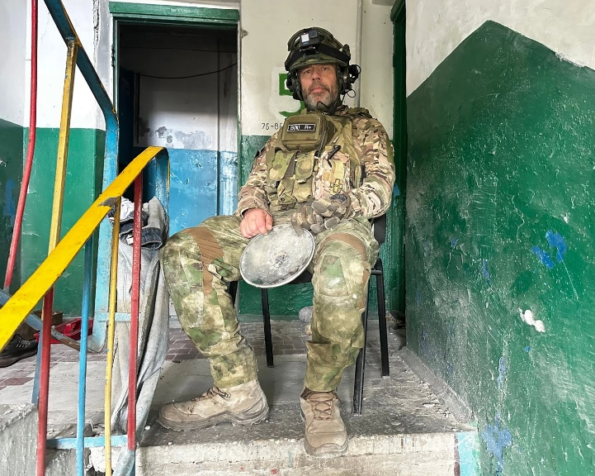
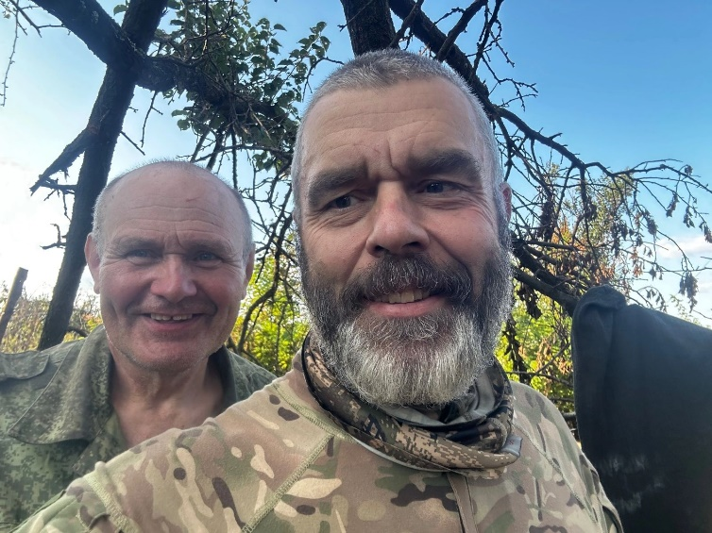
Любарский Владимир Константинович

Slide 3
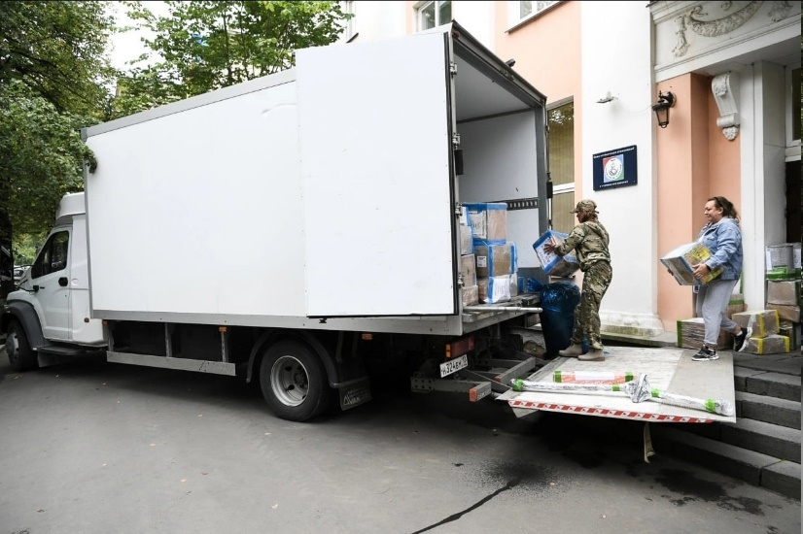
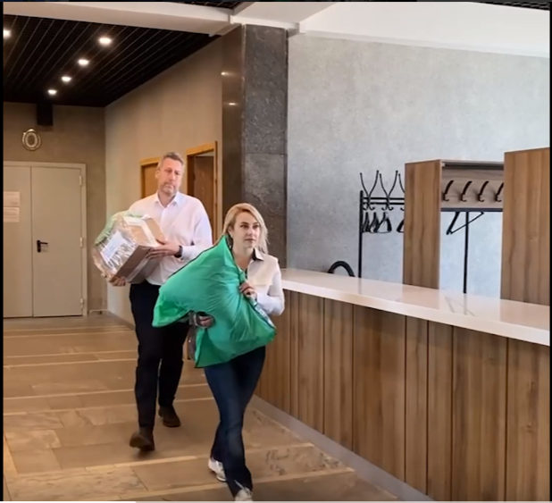
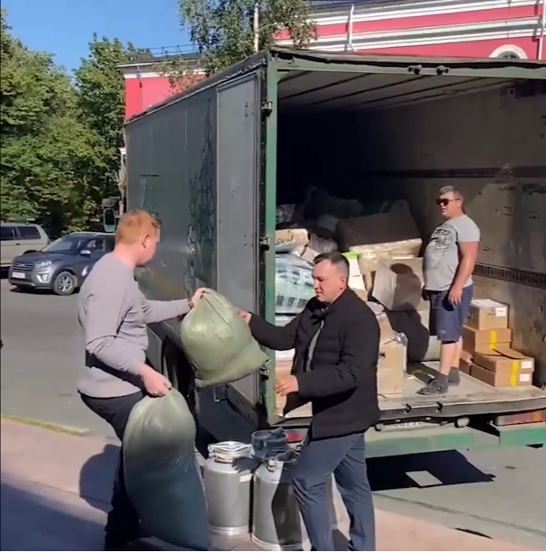
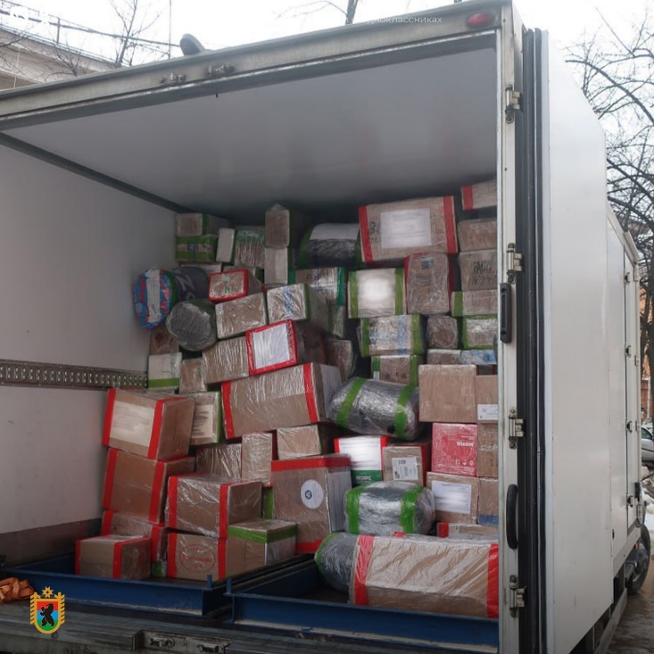
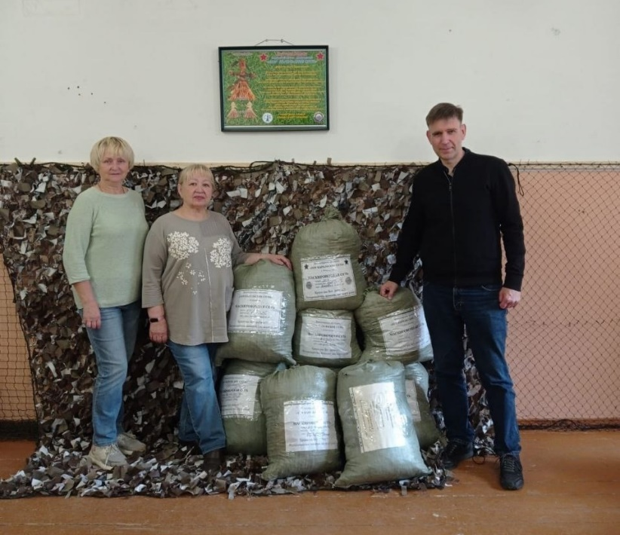
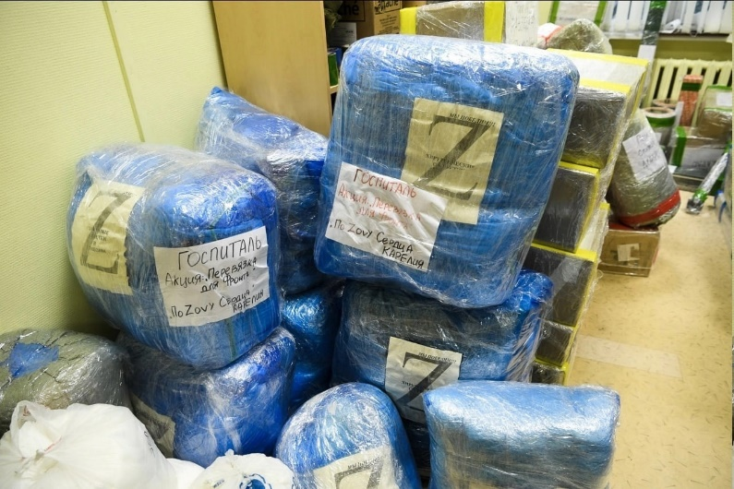
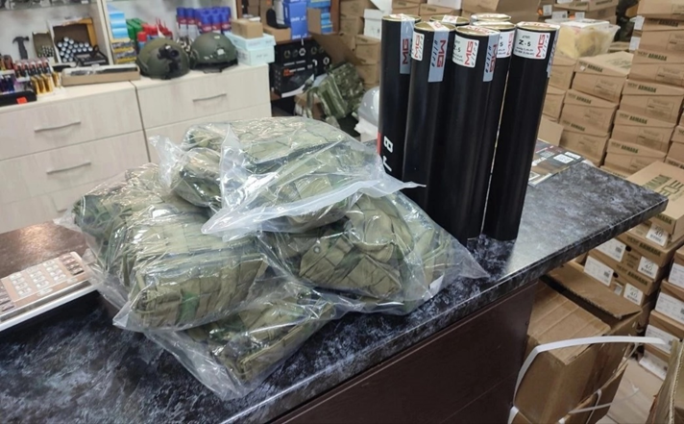
Сбор помощи бойцам из Карелии

Slide 4
Меры поддержки семей участников специальной военной операции
ДЕНЕЖНАЯ ВЫПЛАТА ГРАЖДАНАМ, ПРОХОДЯЩИМ ВОЕННУЮ СЛУЖБУ ПО КОНТРАКТУ В ИМЕННЫХ ПОДРАЗДЕЛЕНИЯХ «ЛАДОГА» И «ОНЕГО» - 300 ТЫС. РУБЛЕЙ
ЕДИНОВРЕМЕННЫЕ ДЕНЕЖНЫЕ ВЫПЛАТЫ НЕСОВЕРШЕННОЛЕТНИМ ДЕТЯМ И БЕРЕМЕННЫМ СУПРУГАМ УЧАСТНИКОВ СПЕЦИАЛЬНОЙ ВОЕННОЙ ОПЕРАЦИИ - 50 ТЫС. РУБЛЕЙ

Slide 5
Меры поддержки семей участников специальной военной операции
Освобождение от платы за посещение детского сада
Бесплатное питание учащихся в школах
Компенсация стоимости обучения детям, получающим среднее профессиональное образование в колледжах и техникумах республики на коммерческой основе
Освобождение от платы за обучение в государственных образовательных организациях дополнительного образования Республики Карелия
Бесплатные физкультурно-оздоровительные услуги
Бесплатное посещение государственных музеев республики, театров и кинотеатра «Премьер»
Материальная помощь на газификацию индивидуальных жилых домов

Slide 6
Меры поддержки семей участников специальной военной операции
ДОПОЛНИТЕЛЬНАЯ ЕДИНОВРЕМЕННАЯ ВЫПЛАТА В РАЗМЕРЕ 2 МЛН РУБЛЕЙ ЗА СЧЕТ СРЕДСТВ РЕЗЕРВНОГО ФОНДА ПРАВИТЕЛЬСТВА РЕСПУБЛИКИ КАРЕЛИЯ РОДСТВЕННИКАМ ПОГИБШИХ (УМЕРШИХ) В РЕЗУЛЬТАТЕ ВЫПОЛНЕНИЯ ЗАДАЧ СПЕЦИАЛЬНОЙ ВОЕННОЙ ОПЕРАЦИИ
ЕЖЕМЕСЯЧНОЕ ПОСОБИЕ ДЕТЯМ ГРАЖДАН, ПОГИБШИХ (УМЕРШИХ) В РЕЗУЛЬТАТЕ ВЫПОЛНЕНИЯ ЗАДАЧ СПЕЦИАЛЬНОЙ ВОЕННОЙ ОПЕРАЦИИ
Ежемесячное пособие предоставляется детям (до достижения возраста 18 лет; до 23 лет - в случае обучения по очной форме обучения в образовательных организациях) граждан РФ, погибших (умерших) в результате выполнения задач в ходе специальной военной операции на территориях Украины, ДНР и ЛНР
В размере величины прожиточного минимума, установленной в Республике Карелия по социально-демографической группе населения «дети» по соответствующей территории:
18 382 руб. – по северной части Республики Карелия
17 167 руб. – по Республике Карелия, кроме северной части

Slide 7
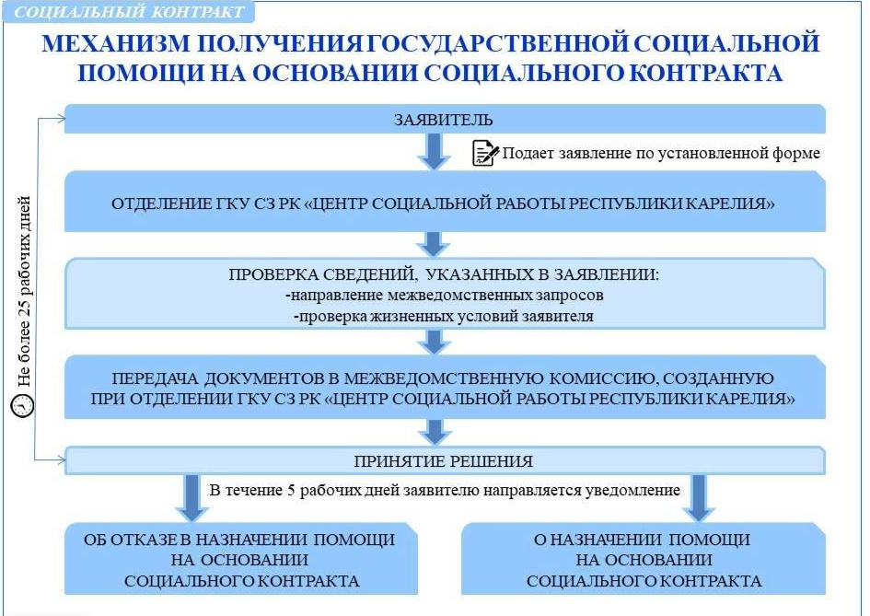
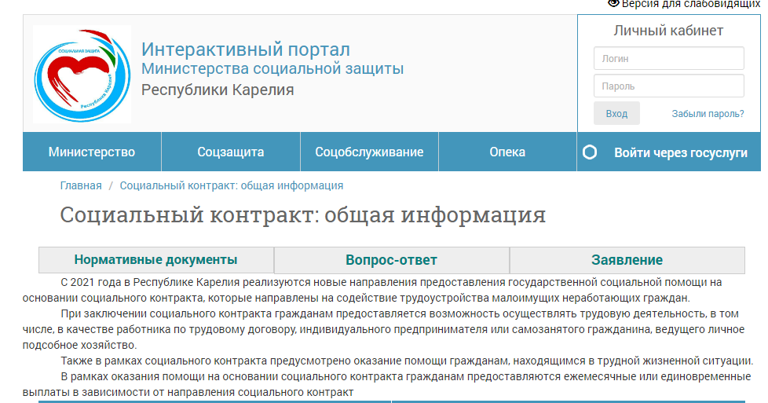
Социальный контракт
Социальный контракт - это соглашение между государством и семьей (гражданином), по которому предоставляется социальная
помощь.
В обязательном порядке разрабатывается индивидуальная программа по выходу из кризисного положения, в которой указывается,
какие именно мероприятия помогут семье решить проблемы. Социальный контракт заключается на срок от 6 до 12 месяцев и предусматривает выплаты или бесплатные услуги

Slide 8
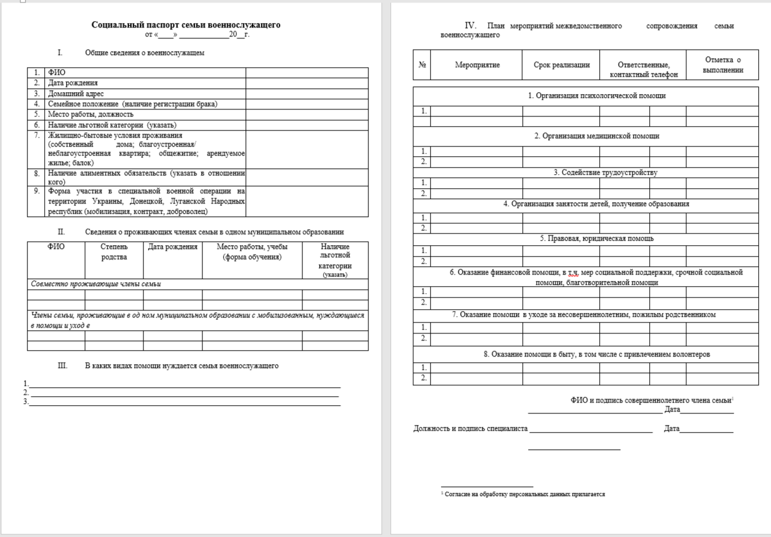
Электронная база «социальных паспортов» семей участников СВО – 876 семей, 918 детей
В базе - информация о мобилизованных гражданах, добровольцах, контрактниках, военнослужащих, сотрудниках силовых структур, исполняющих военные задачи в зоне СВО, членов их семей, о проблемах, требующих решения

Slide 9
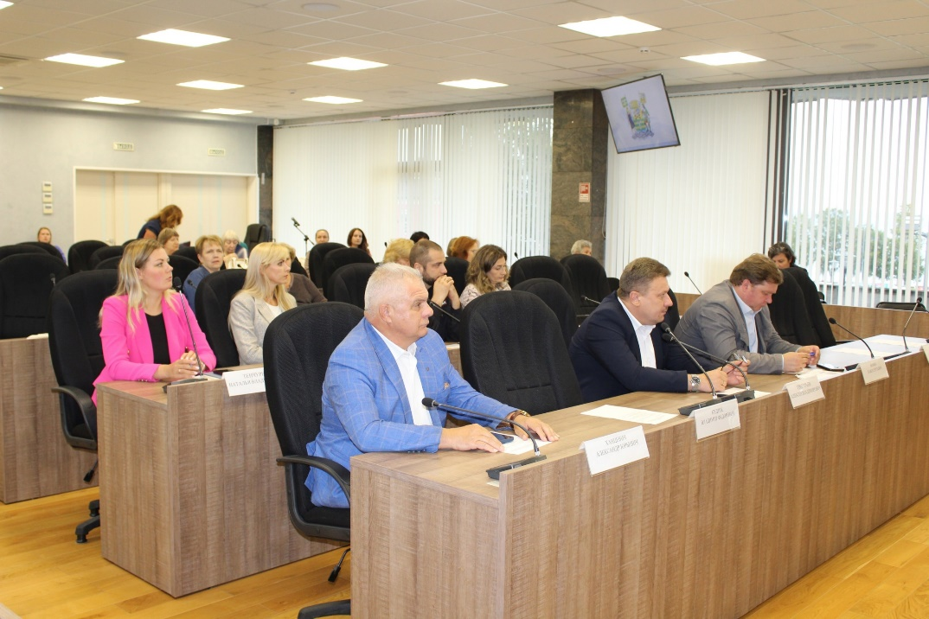
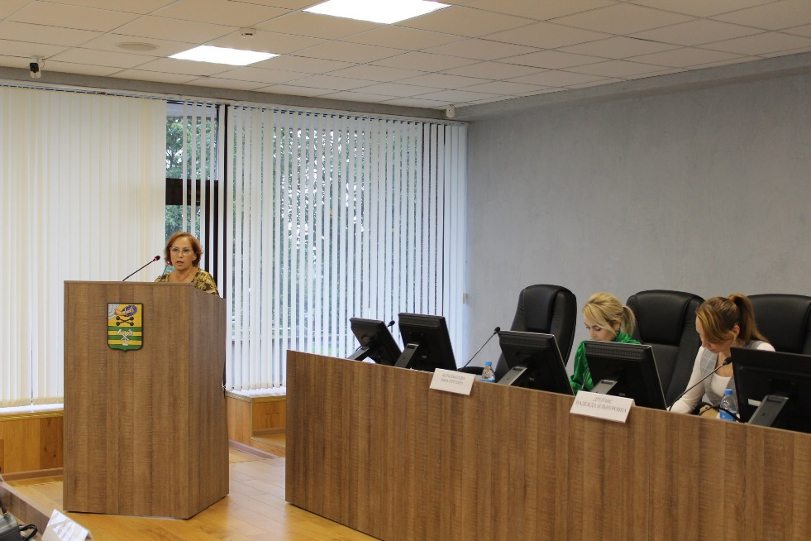
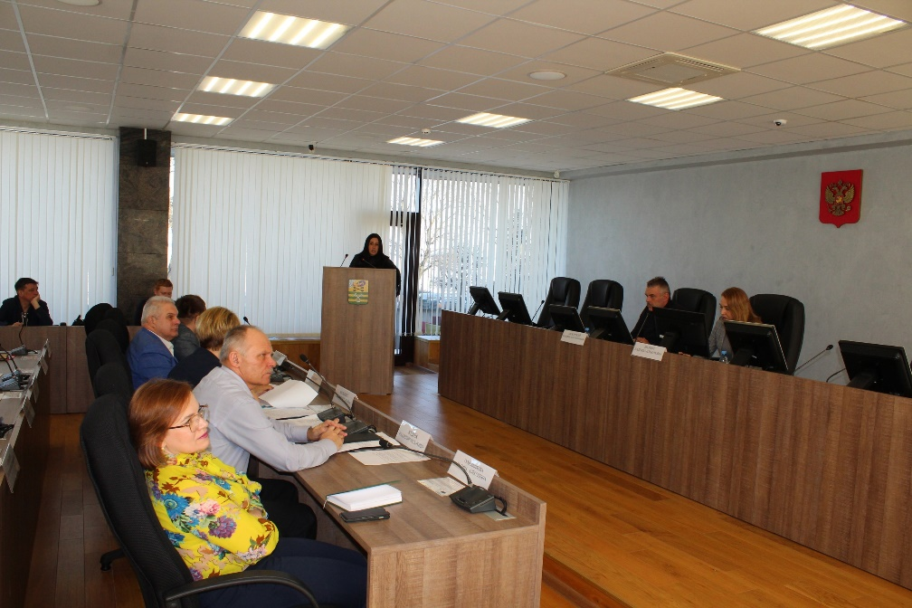
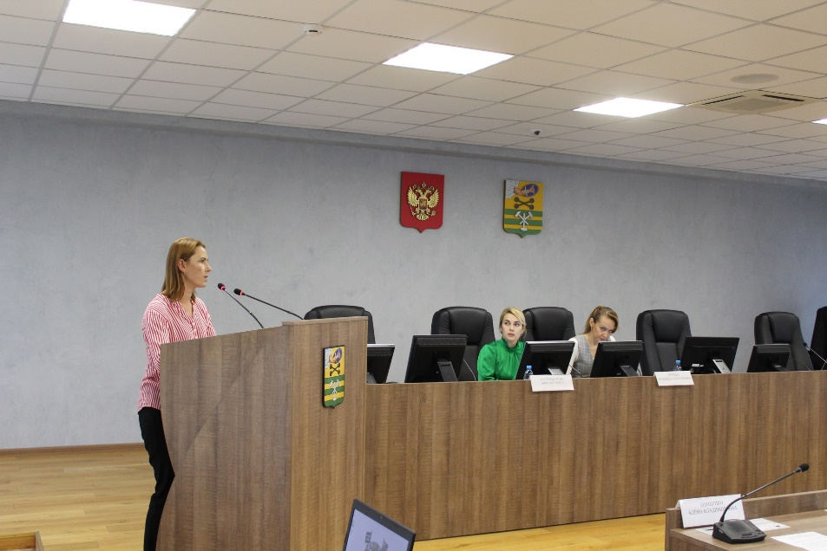
Рабочая группа Администрации Петрозаводского городского округа по координации помощи семьям участников специальной военной операции

Slide 10
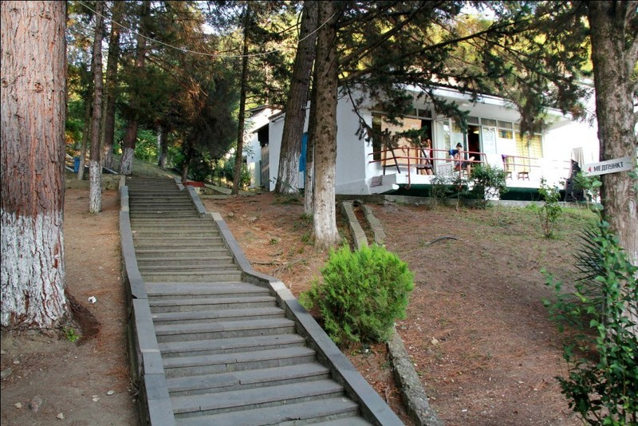
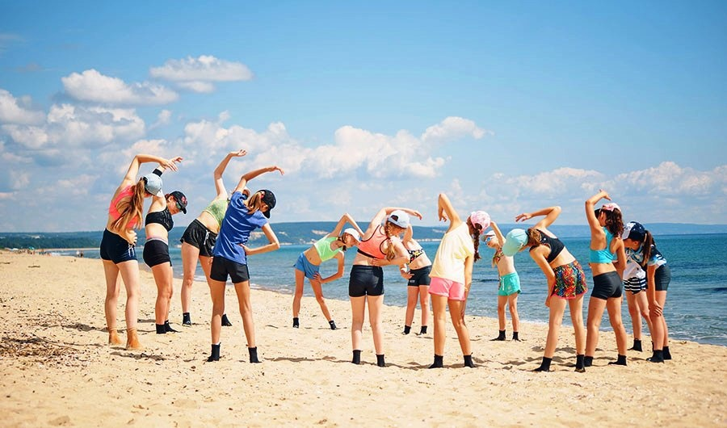
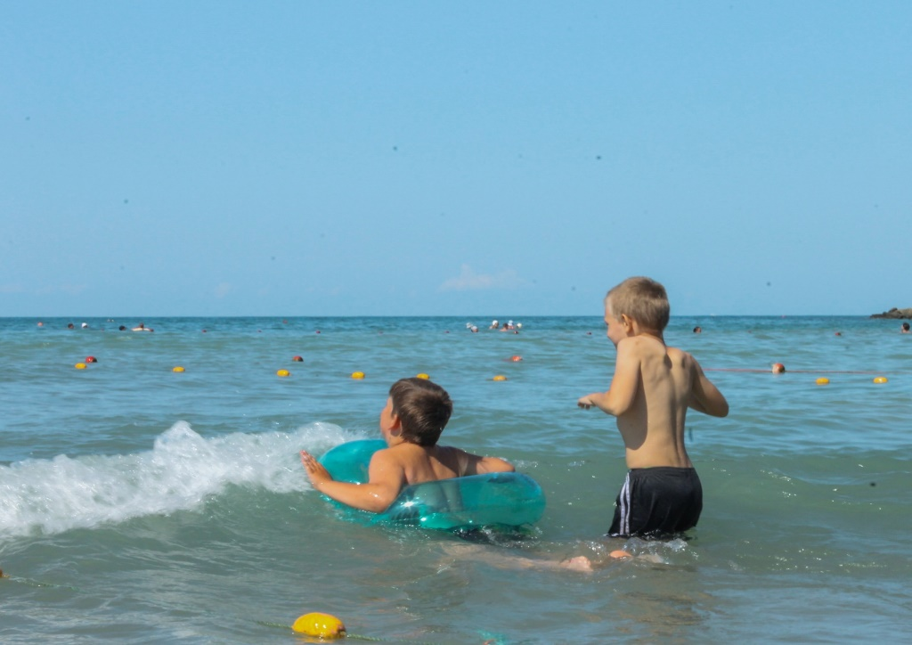
Для детей
участников специальной военной операции организован отдых
в оздоровительном лагере «Нептун» в Туапсинском районе

Slide 11
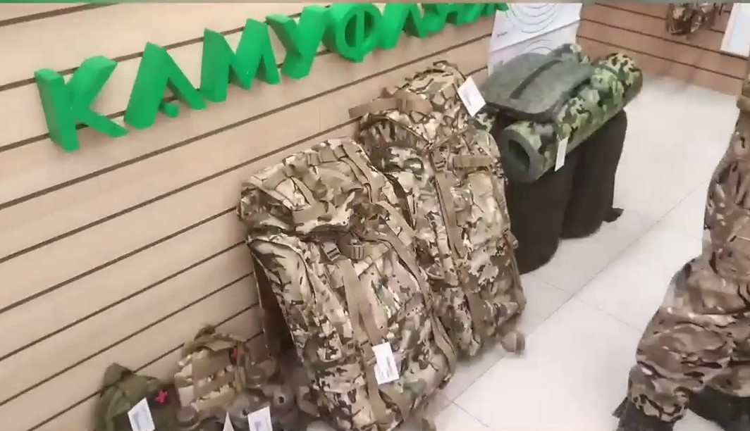
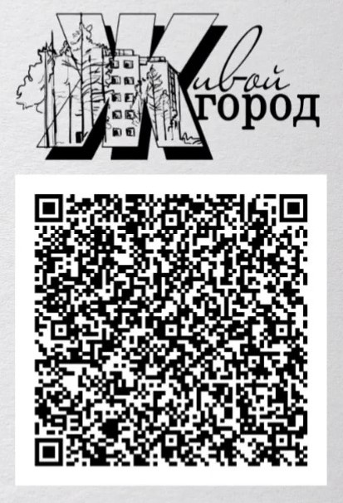
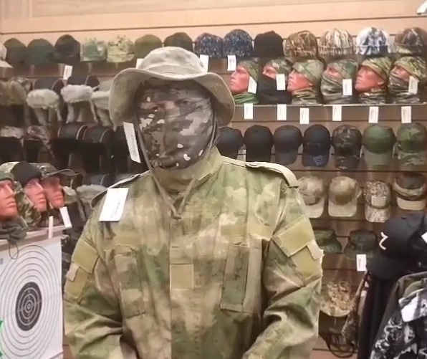
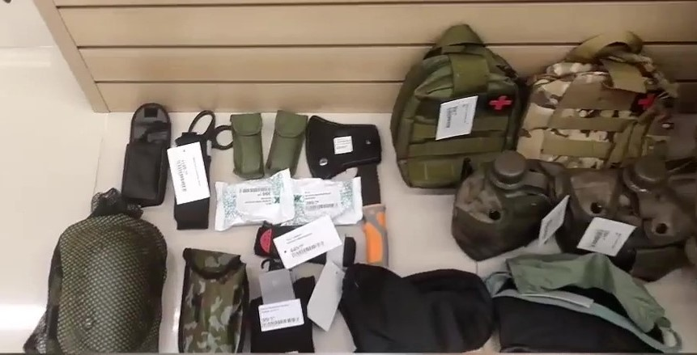
«Живой город»

Slide 12
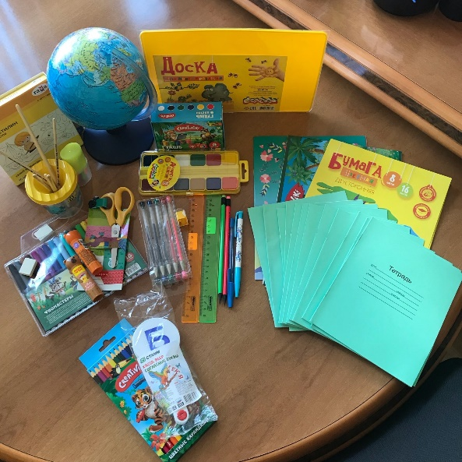
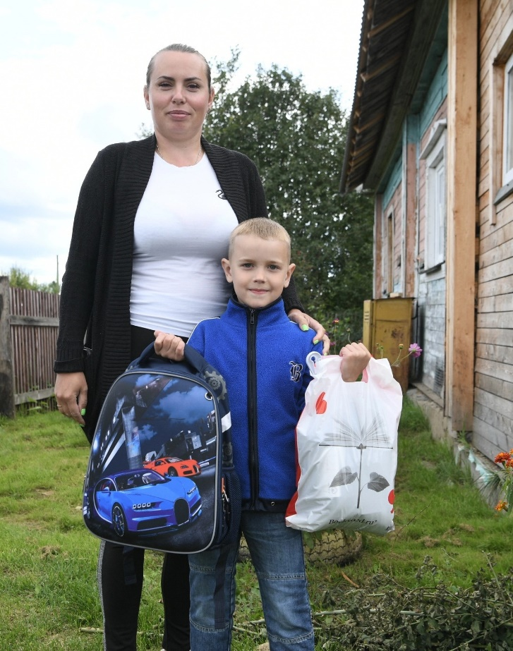
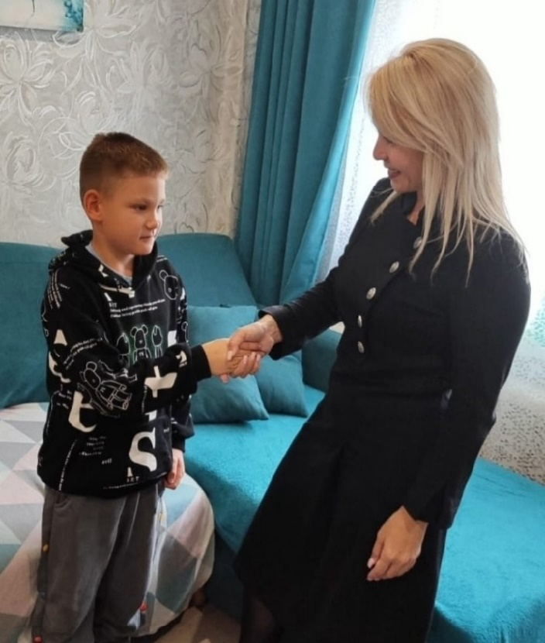
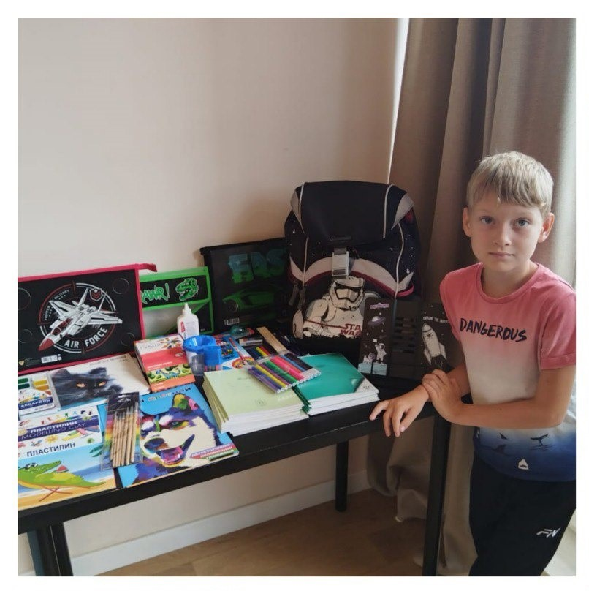
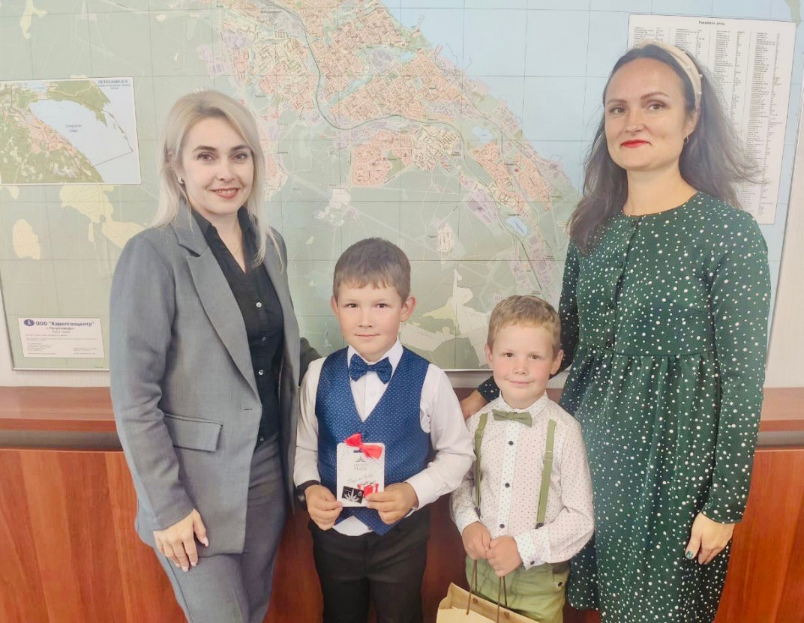
Помощь в подготовке первоклассников из семей участников СВО к учебному году

Slide 13
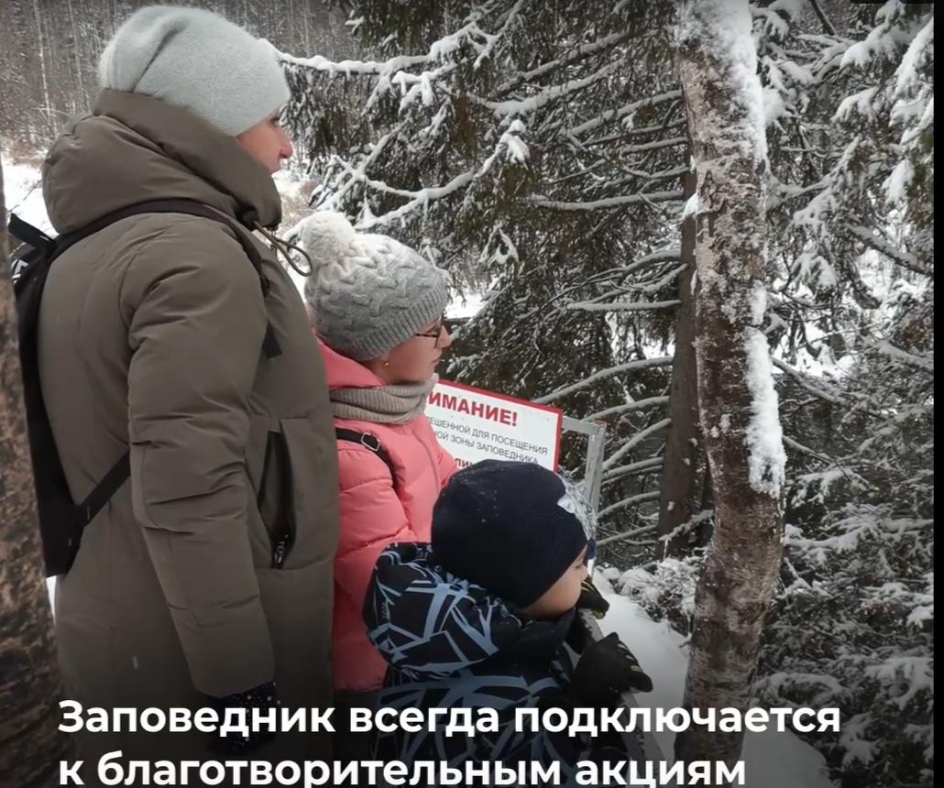
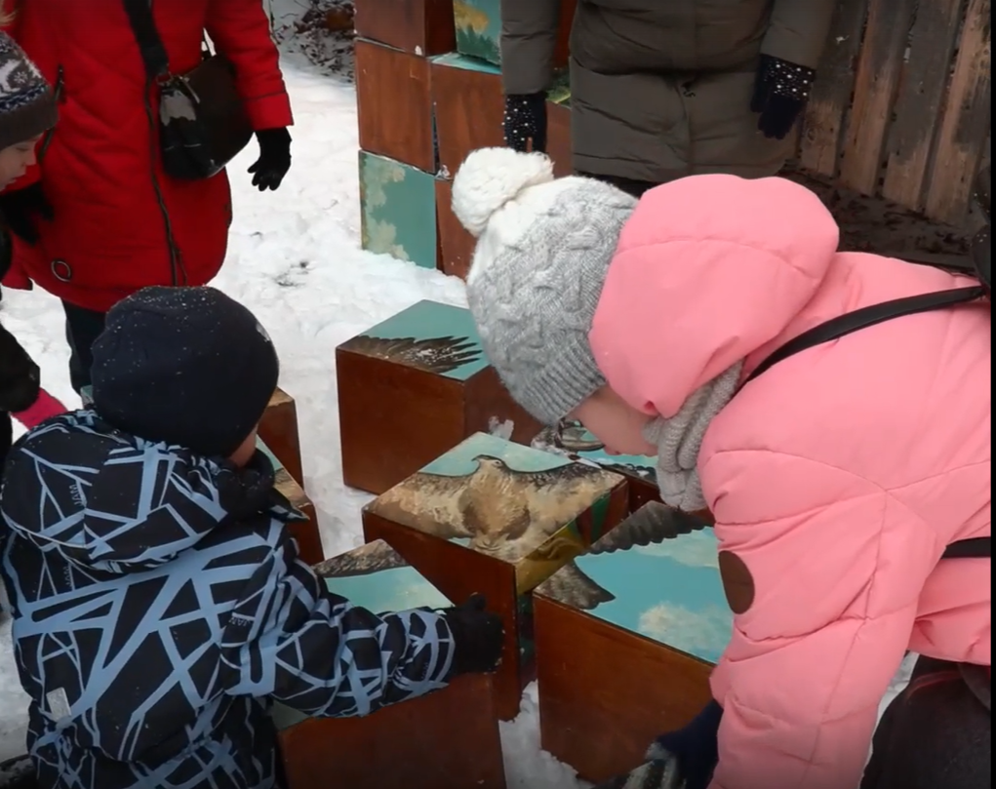
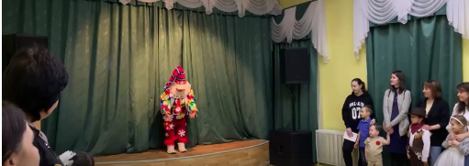
Мероприятия для детей участников специальной военной
операции

Slide 14
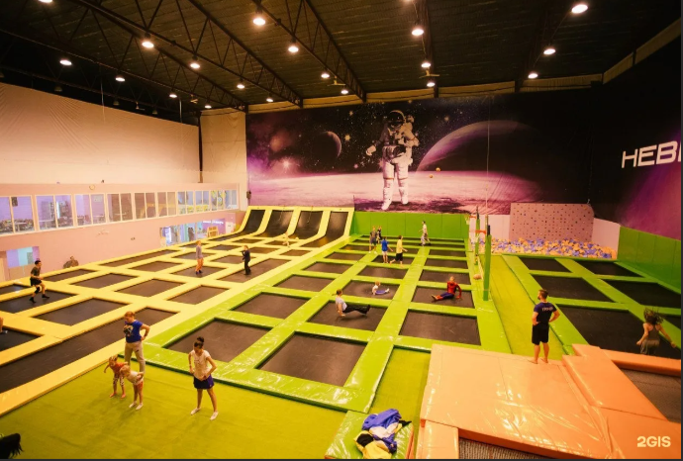
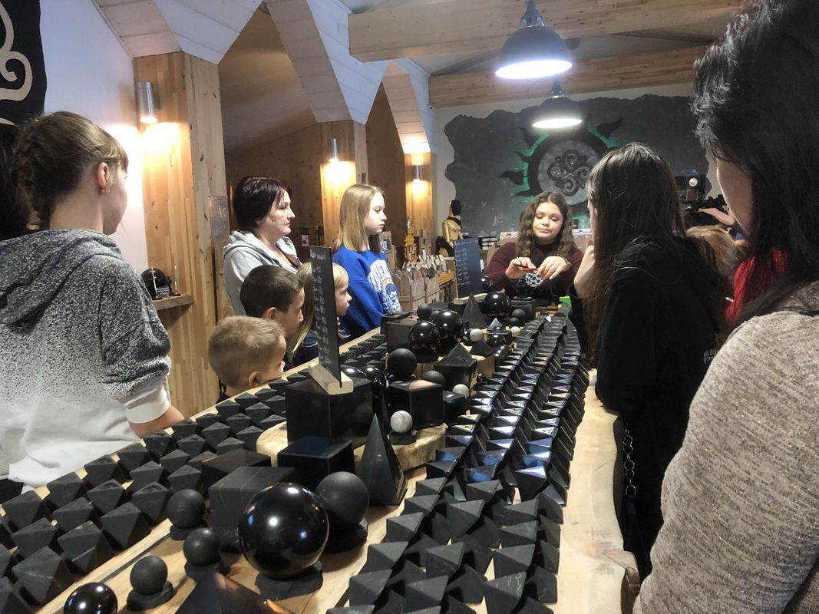
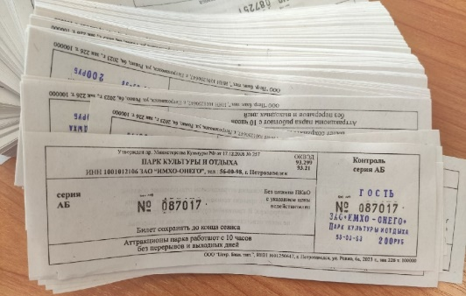
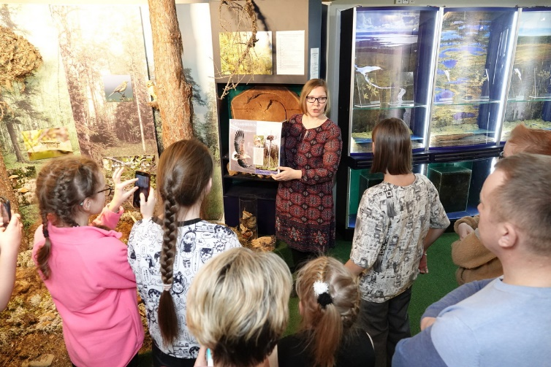
Помощь бизнеса детям участников специальной военной операции

Slide 15
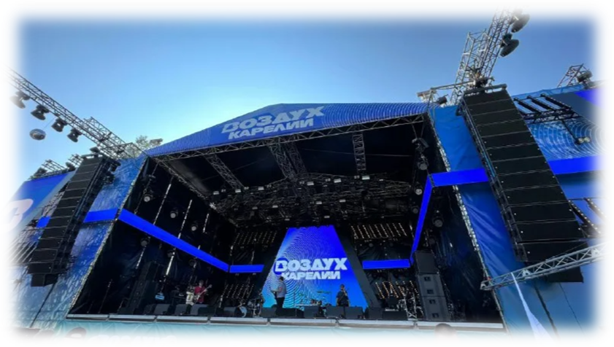
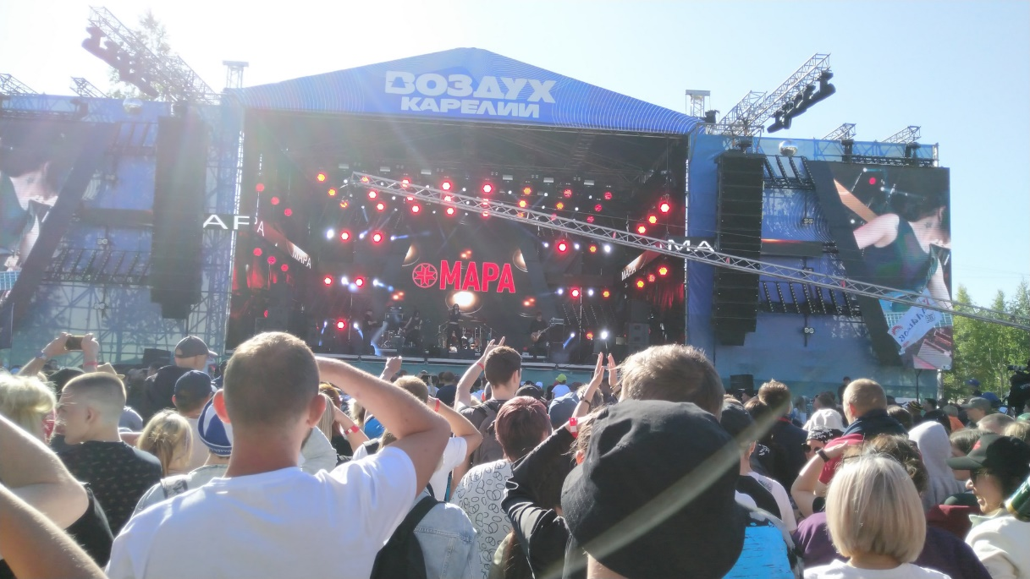
Музыкальный фестиваль

Slide 16
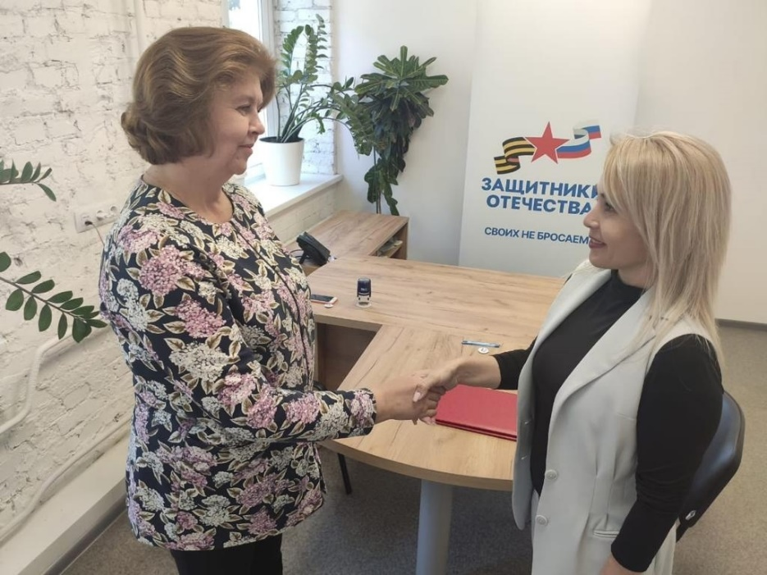
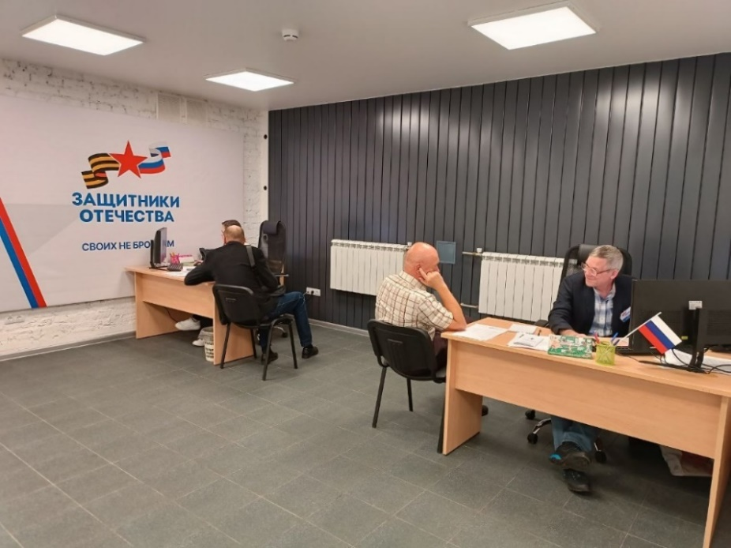
паллиативная медицинская помощь и организация долговременного ухода
бесплатная юридическая помощь
восстановление и оформление документов
социальная поддержка
увековечивание памяти ветеранов СВО
спорт, параолимпийское движение, культурно-досуговая деятельность
Единый центр поддержки участников специальной военной операции в Петрозаводске занимается персональным социальным сопровождением участников и ветеранов СВО, а также членов их семей в режиме «одного окна» — без необходимости ходить по разным учреждениям и ведомствам
Опытные социальные координаторы адресно сопровождают ветеранов и их семьи по всем возникающим вопросам

Slide 17
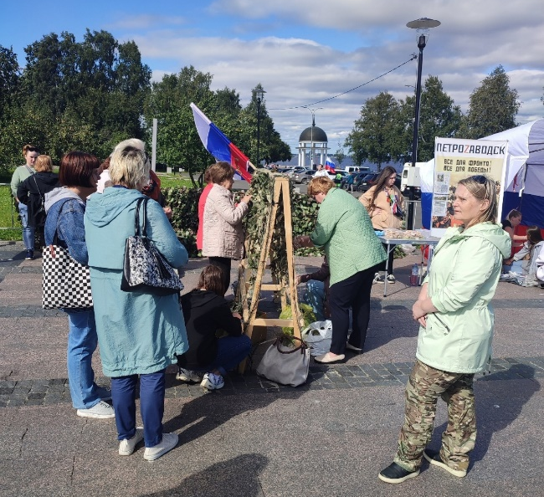
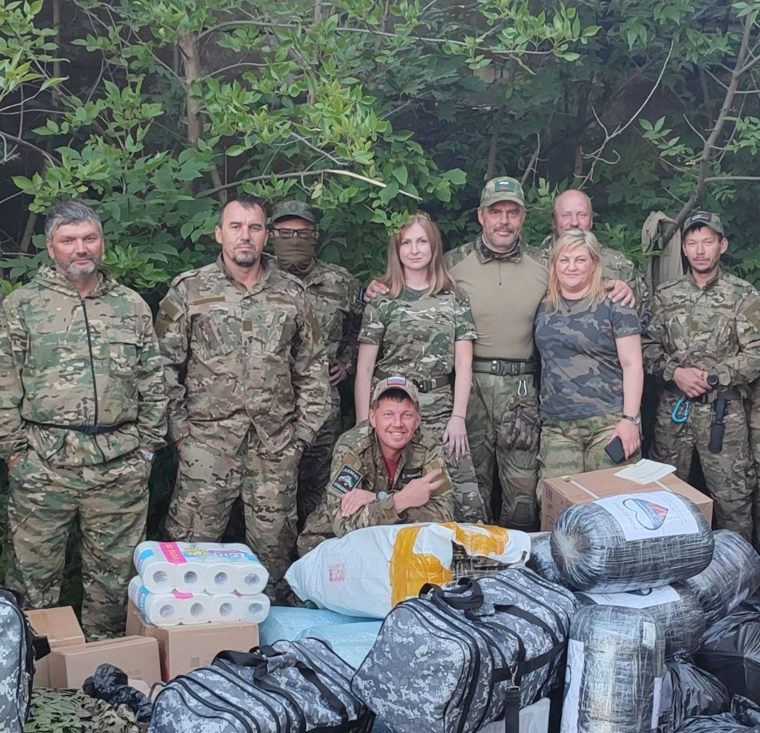
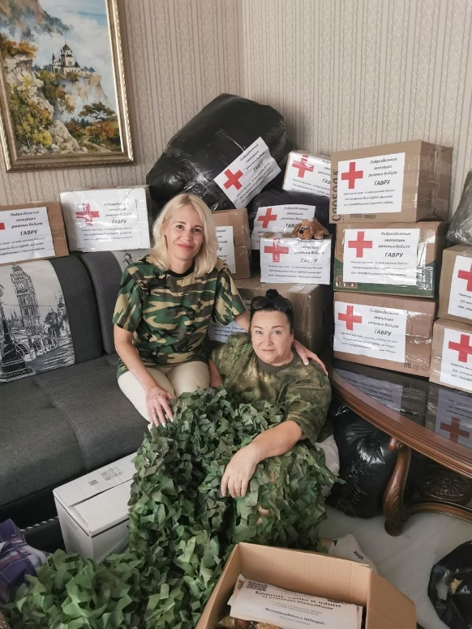
консультации по вопросам СВО
правовая и психологическая
помощь
консультации по вопросам
медицинской реабилитации
информация о сборах
гуманитарной помощи
Эл. почта: ksvo.karelia@mail.ru
Телефон: +7 921 01 66 925

Slide 18
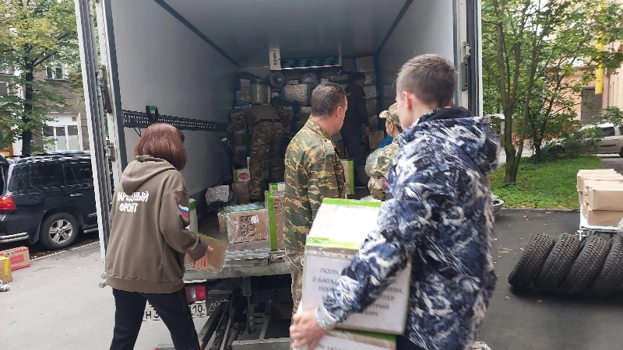
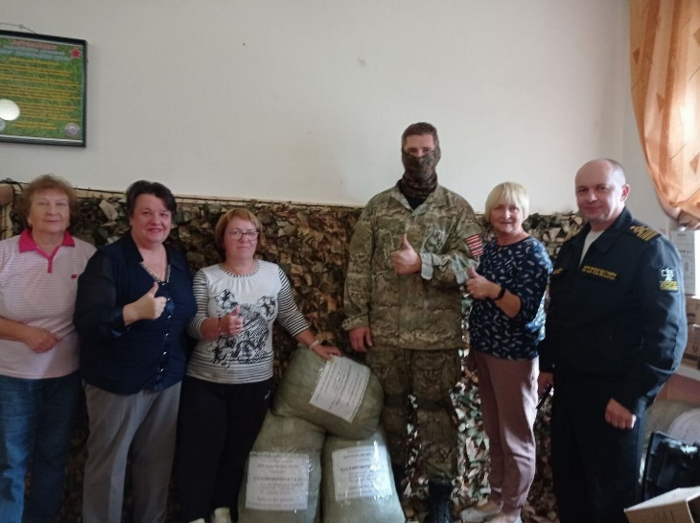
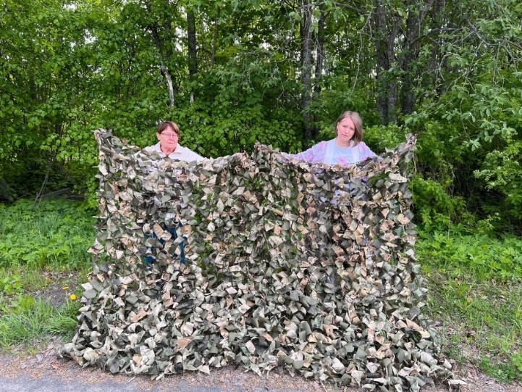
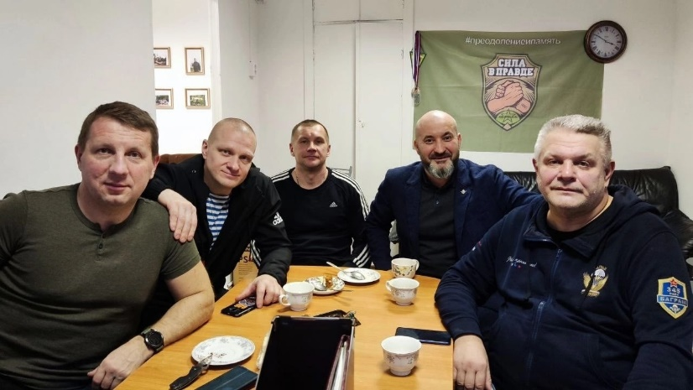
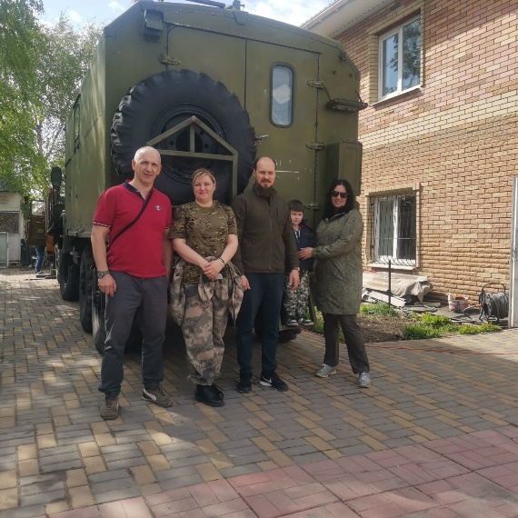
Помощь общественных объединений участникам СВО
ZOV Карельские сети

Slide 19
Видеообращение Любарского Владимира Константиновича

Slide 20
Помощь общественных объединений участникам СВО

Slide 21
Вечная память Героям!

Slide 22
Вечная память Героям!

Slide 23
Увековечивание памяти Героев

Slide 24
Вместе мы – сила!

